Slide 1

나만의 웹사이트 만들어보기
- 김기역 -

Slide 2
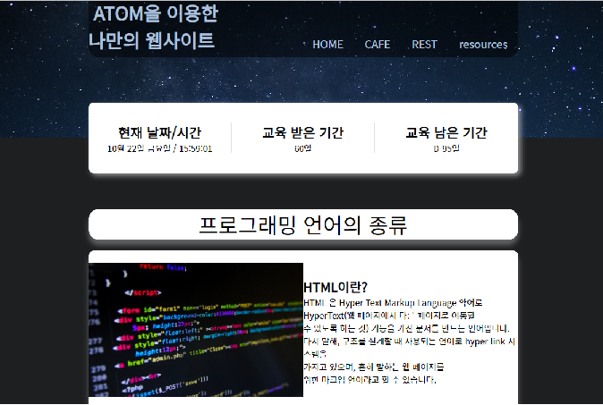
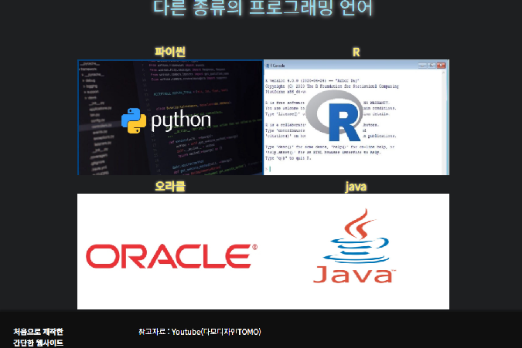
완성된 결과물

Slide 3
화면의 html 태그 구성
본문(warp) 영역
div, ul, table 태그 영역
a 태그를 이용한 영역
Footer영역

Slide 4
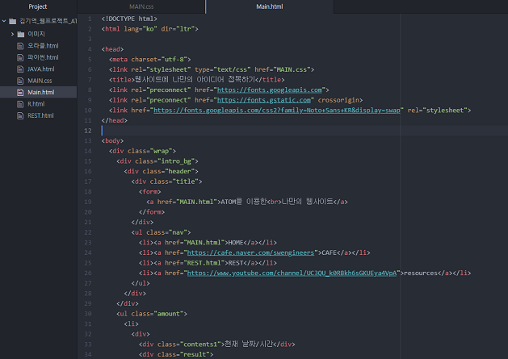
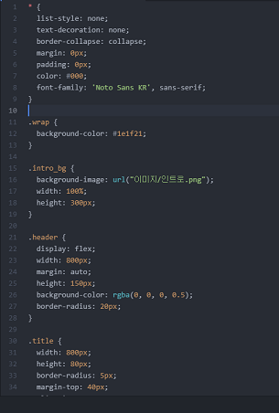
html의 구성
html : 6개
CSS : 1개
6개의 html이
1개의 css 공유
각 단락별 class를 지정해줘서 독립적인 스타일 적용

Slide 5
화면구성에 사용한 html의 종류 및 사용처
#기본구성
<html>, <head>,<title>,<body>
#내용
<div> - 각 단락의 구역을 나눌때
<link> - CSS 의 스타일을 불러올 때,
외부에서 스타일을 불러올때
<a> - 각 태그에 링크를 걸때
<img> - 이미지 파일을 불러올 때
<script> - java 스크립트를 불러올 때
<table>,<tr>,<caption>,<td>
표 형식의 본문을 만드는 형식
<ul>,<li> - 순서가 필요 없는 목록
<p> - 단락에서 하나의 문단을 만들 때
<br>, <strong> - 문단에서 줄바꿈, 강조
<h> - 소제목을 정할 때
<iframe> - 영상을 삽입할 때
#CSS에서의 스타일 태그는 제외

Slide 6

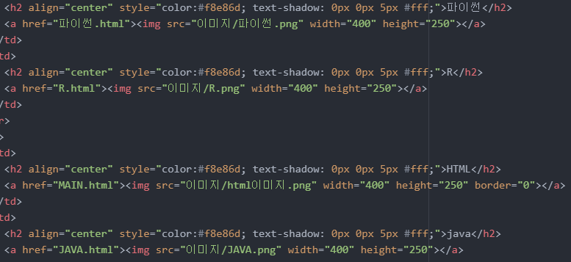
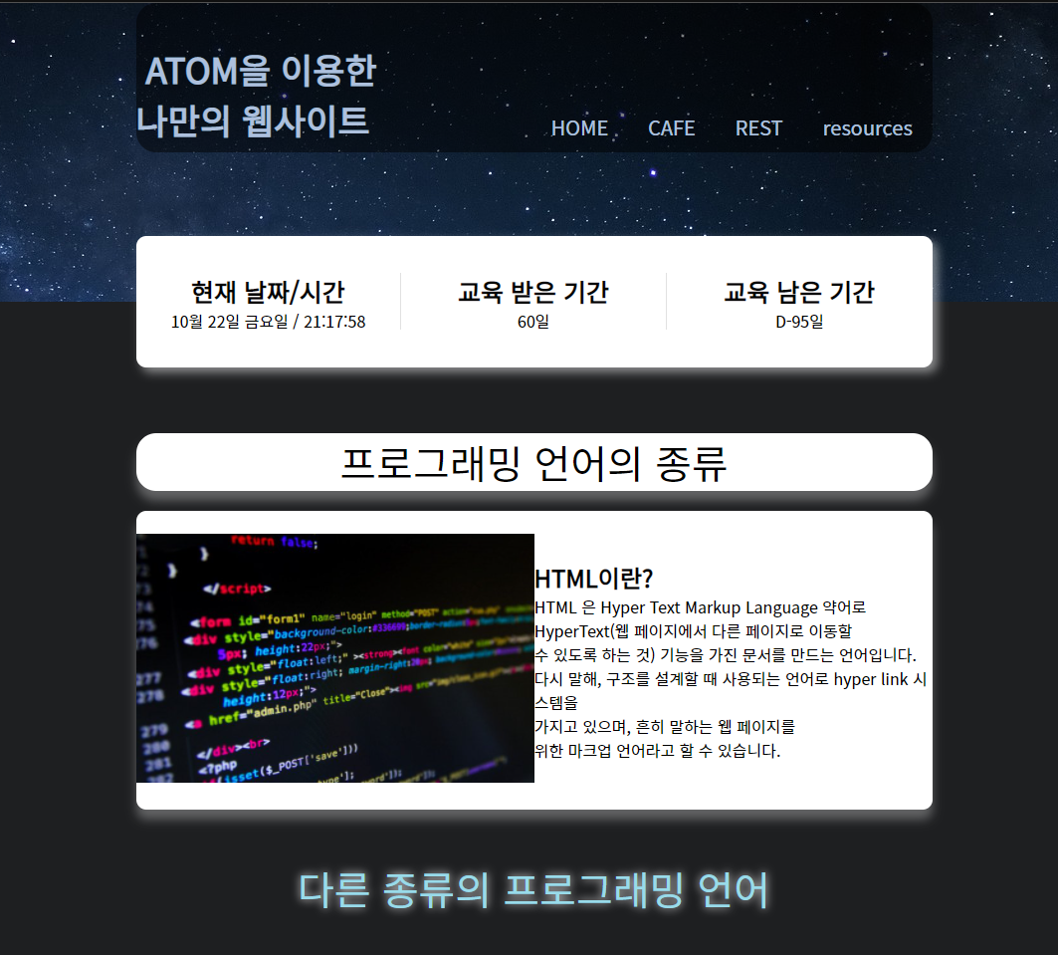
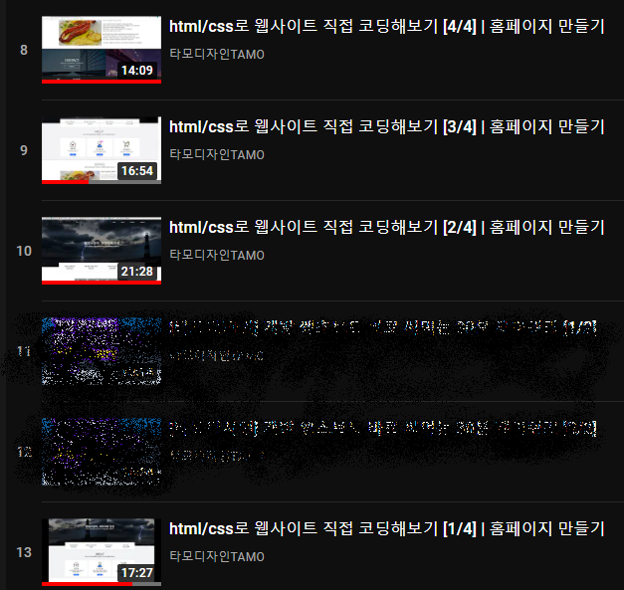
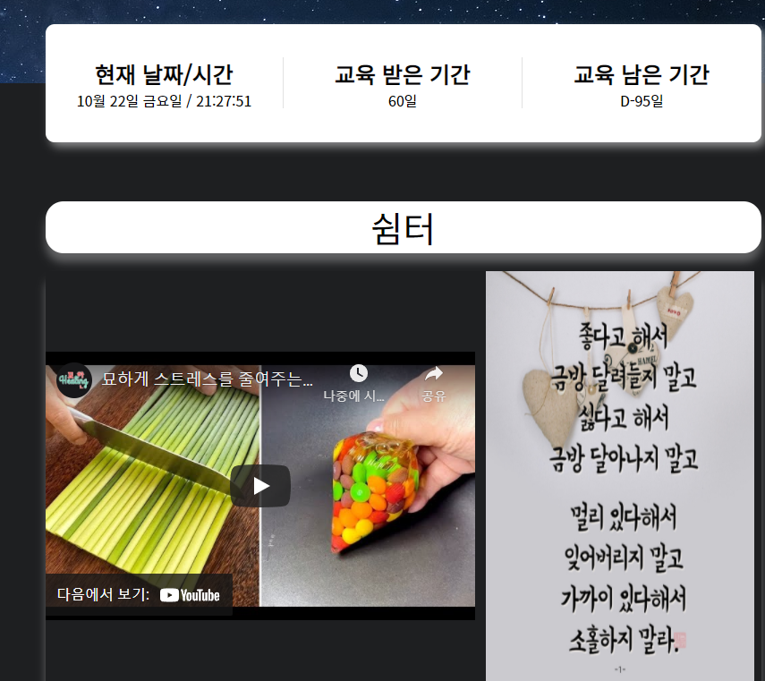
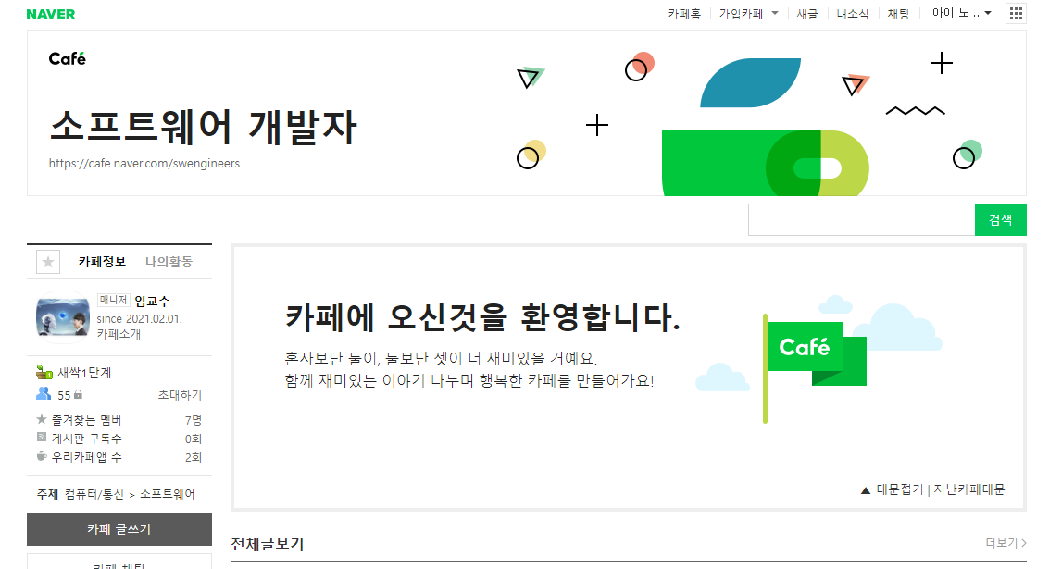

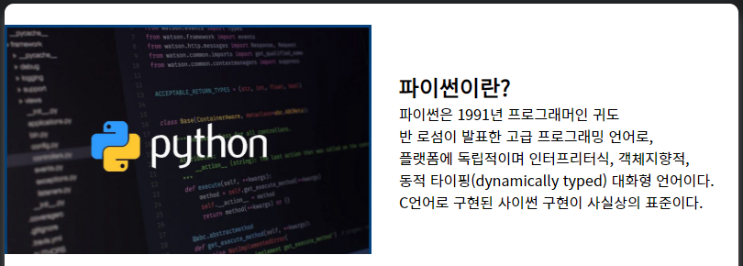
각각 링크된 태그들의 흐름

Slide 7
배우게 된 점, 부족했던 부분
배우게 된 점
직접 html 태그를 적용시켜보고 새로운 태그를 사용 할 수 있었던 기회가 되었음.
다양한 태그를 사용해보면서 html의 구조가 조금씩 보이게 됨
부족했던 부분
스타일 시트를 적용하는 데에 있어 적용이 되는 부분과 안되는 부분이 구분이 안됨.
각종 사이트들의 개발자 도구들이 다양하여 어떤 구조를 참고할지 고민이 되었음.

Slide 8
